Slide 1
Муниципальное бюджетное общеобразовательное учреждение
«Средняя общеобразовательная казачья кадетская школа с.Знаменка»
Нерчинский район, Забайкальский край
Презентация к классному часу
«Моя Родина»
3 класс
Составила учитель начальных классов
Хаустова Татьяна Александровна
2014 год

Slide 2
Задачи:
вызвать у детей интерес к стране, к своей малой Родине;
развивать любознательность;
воспитывать патриотизм, бережное отношение к окружающему нас миру.

Slide 3
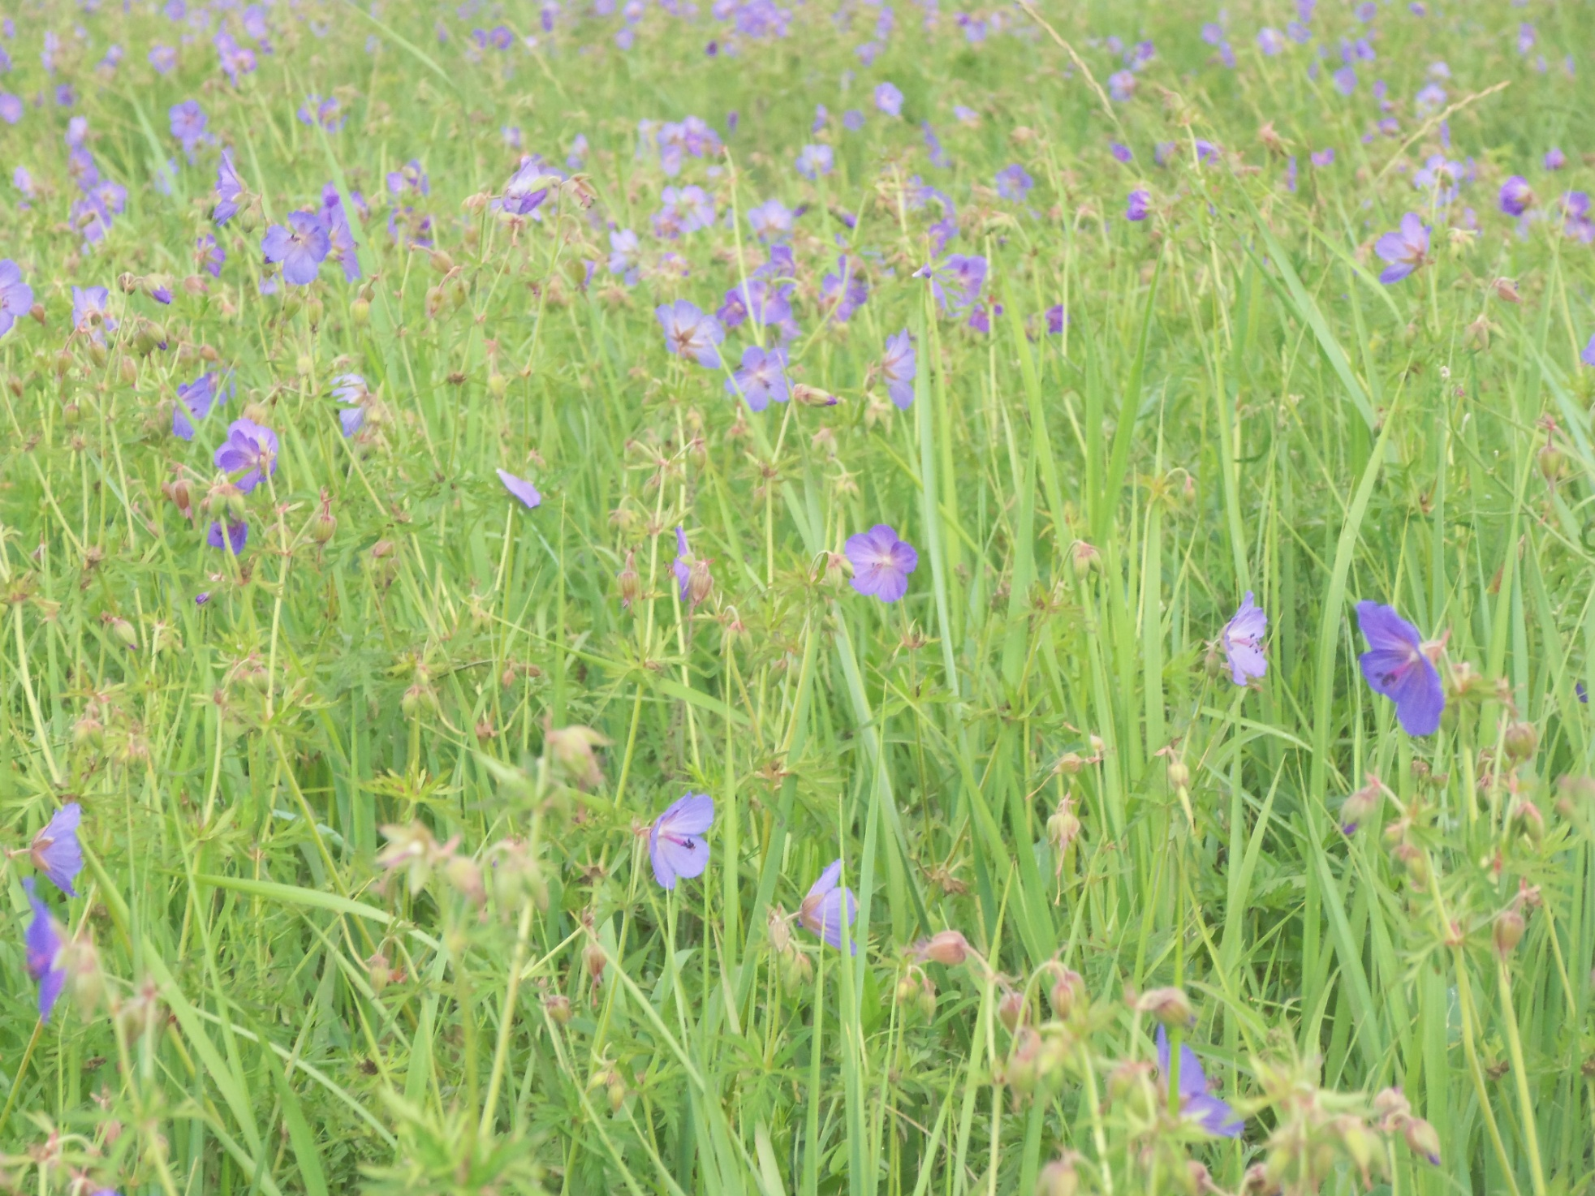
Как называется страна в которой мы с вами живем?
Назовите ее столицу.
А какая она, наша Россия?

Slide 4
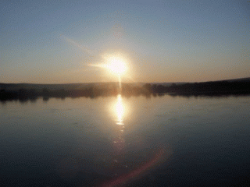
Широка страна моя родная…

Slide 5
Наша Родина очень великая. Она такая великая, что над её просторами почти никогда не заходит солнце. Когда стрелки кремлёвских часов показывают 12 часов дня в Москве, то в Забайкальском крае 6 часов вечера.
Наша Родина необъятна. Если сесть в самолёт и пролететь над территорией нашей страны, то можно увидеть белоснежные толщи льда и знойные жаркие пустыни, вольные степи и холодную тундру, высокие горы и могучие реки, и гордость нашего государства - её зелёный народ - леса.

Slide 6
РОССИЯ

Slide 7
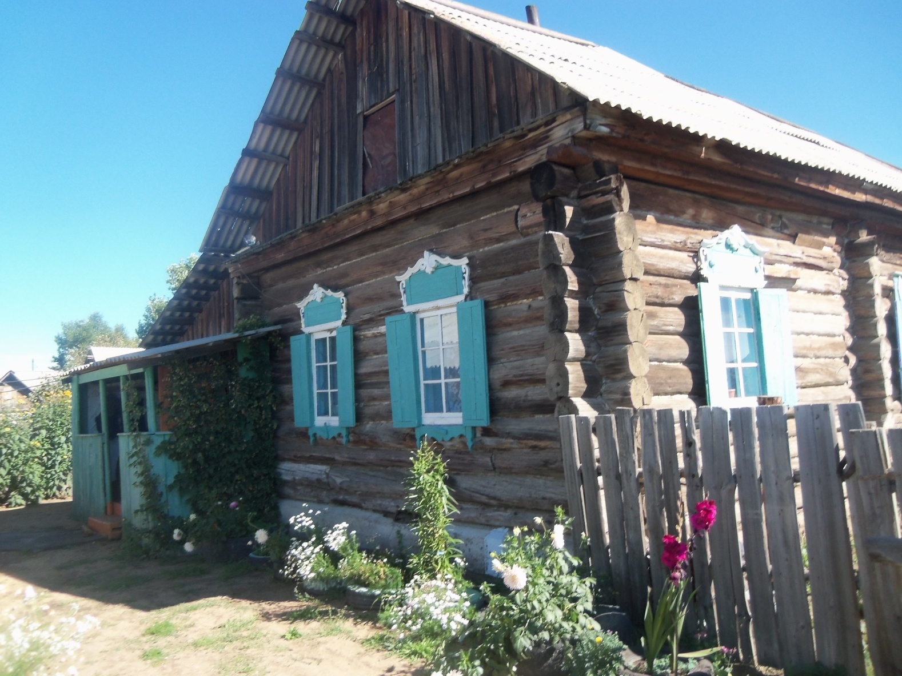
Что мы Родиной зовём?
Дом, где мы с тобой живём.

Slide 8
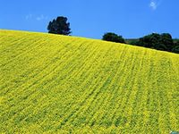
Что мы Родиной зовём?
Поле с тонким колоском.

Slide 9
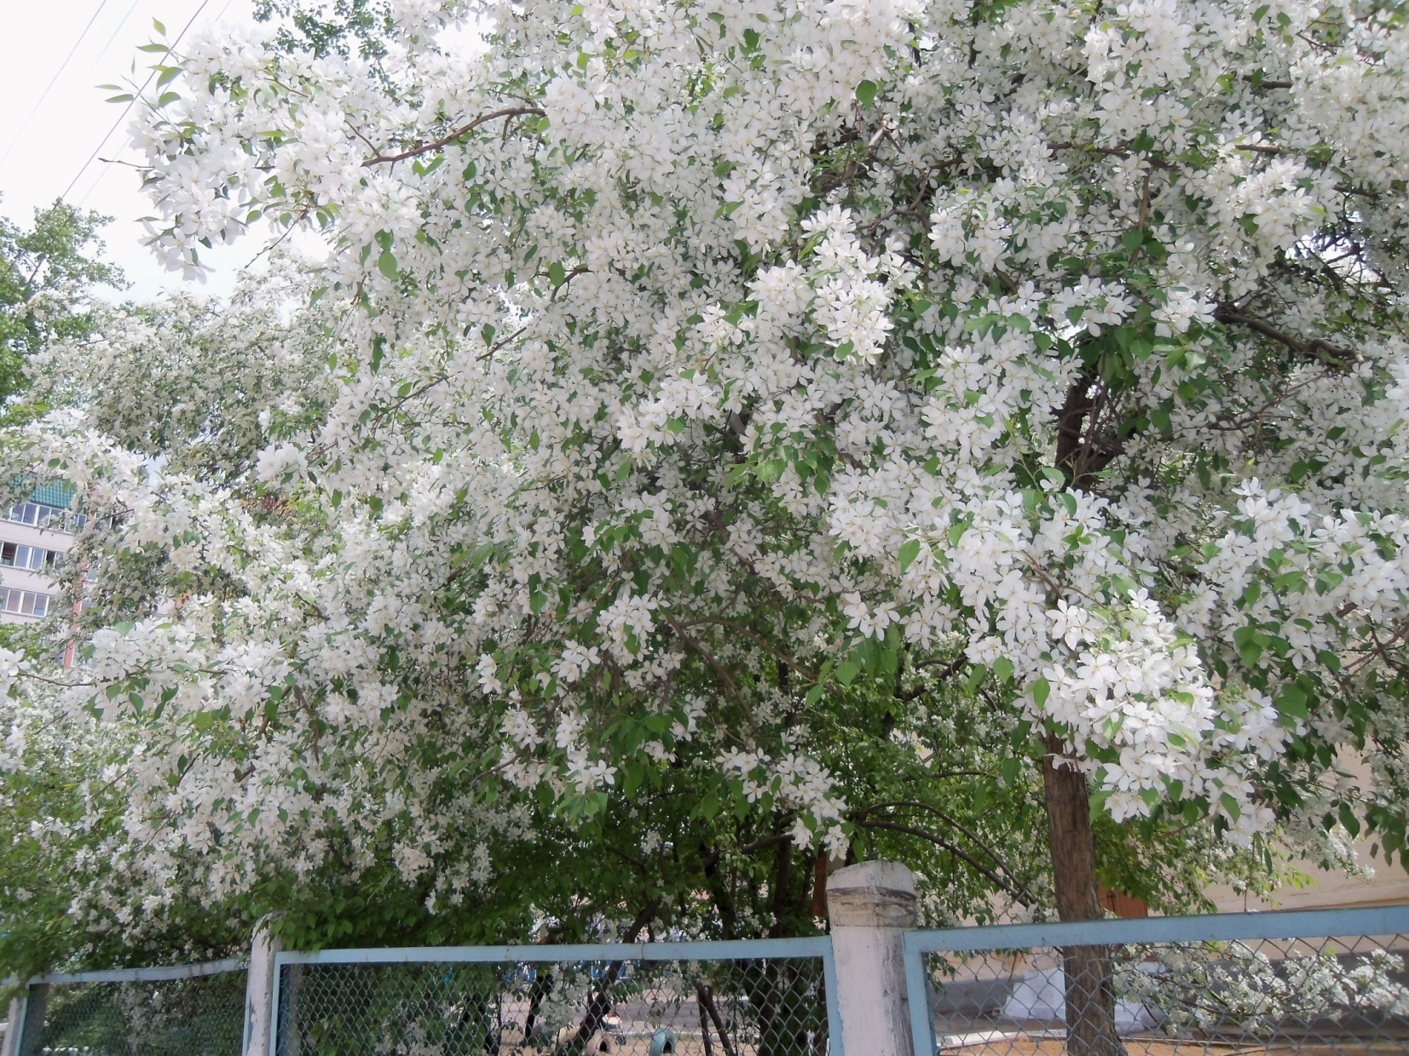
Что мы Родиной зовём?
Всё, что в сердце бережём.

Slide 10
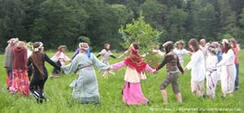
И берёзки, вдоль которых
Рядом с мамой мы идём.

Slide 11
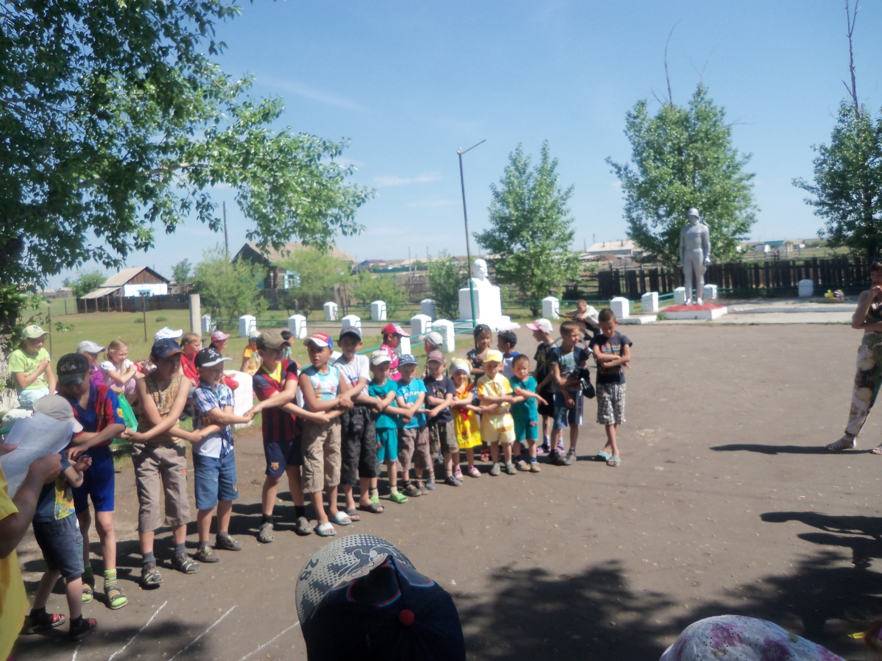
Наши праздники и песни,
Тёплый вечер за окном.

Slide 12
И под небом синим-синим
Флаг России над Кремлём.

Slide 13
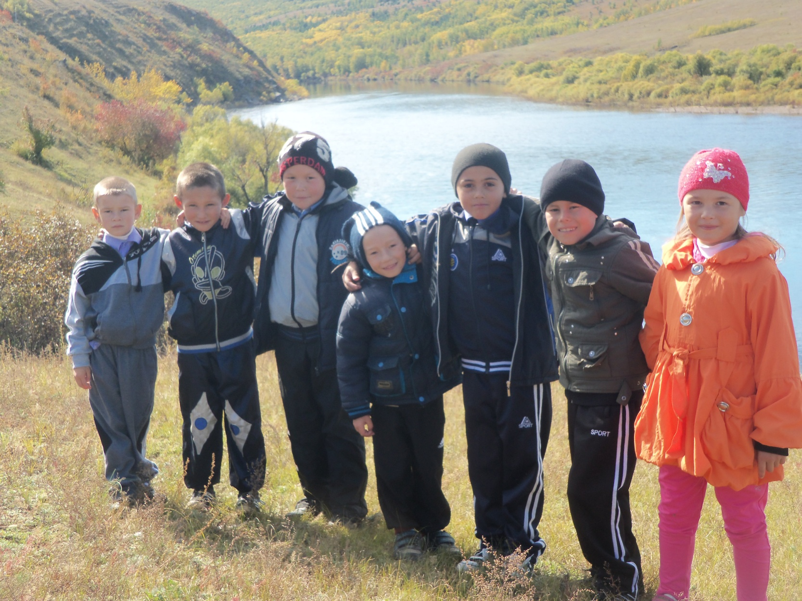
А с чего, по-вашему, начинается Родина?

Slide 14
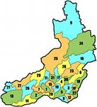
Как называется край, в котором мы проживаем?

Slide 15
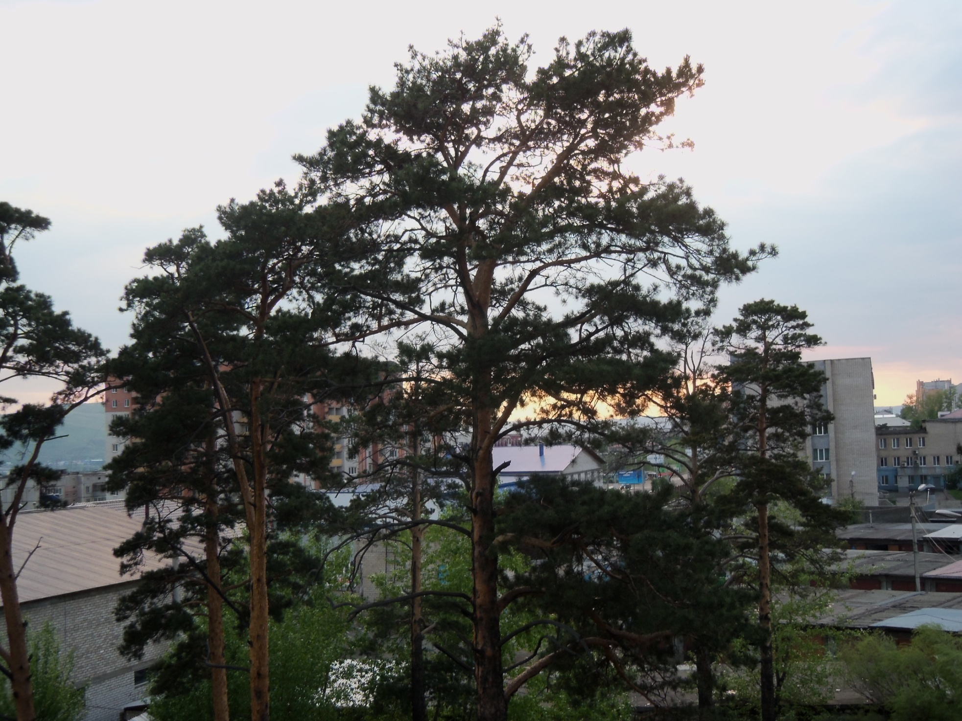
Забайкальский край

Slide 16
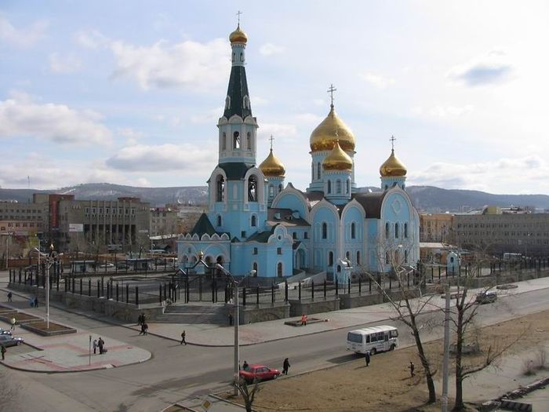
Как называется наш краевой центр?

Slide 17
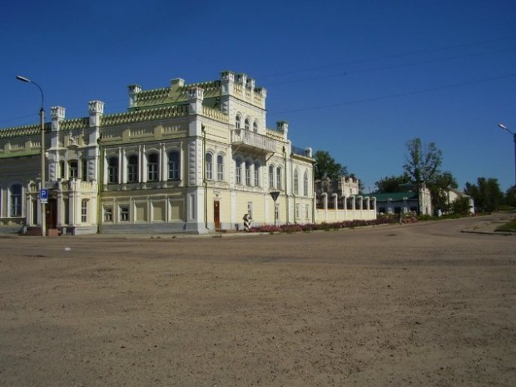
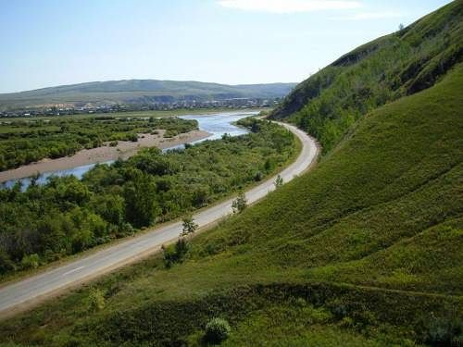
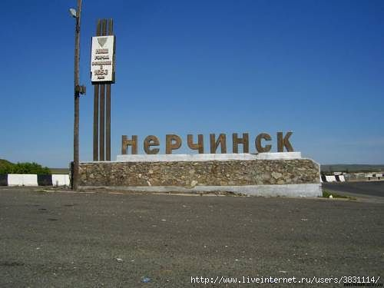
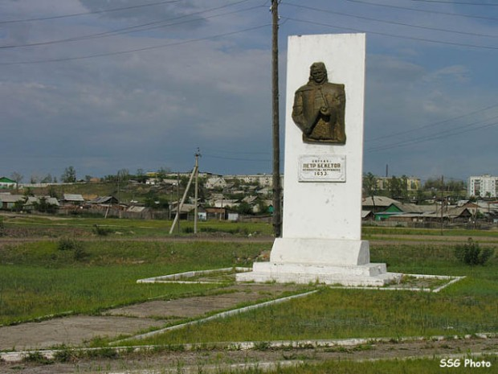
В каком районе находится наше село?

Slide 18
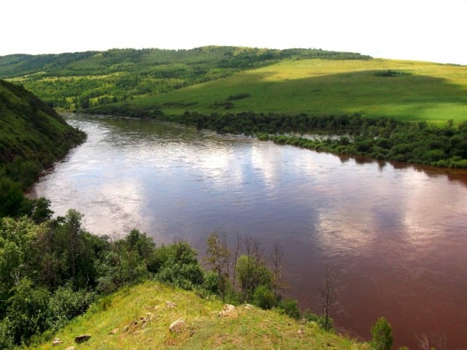
Ребята, а кто знает почему наше село называется Знаменка? Почему село Беломестново носит такое название? Кто были первыми поселенцами?

Slide 19
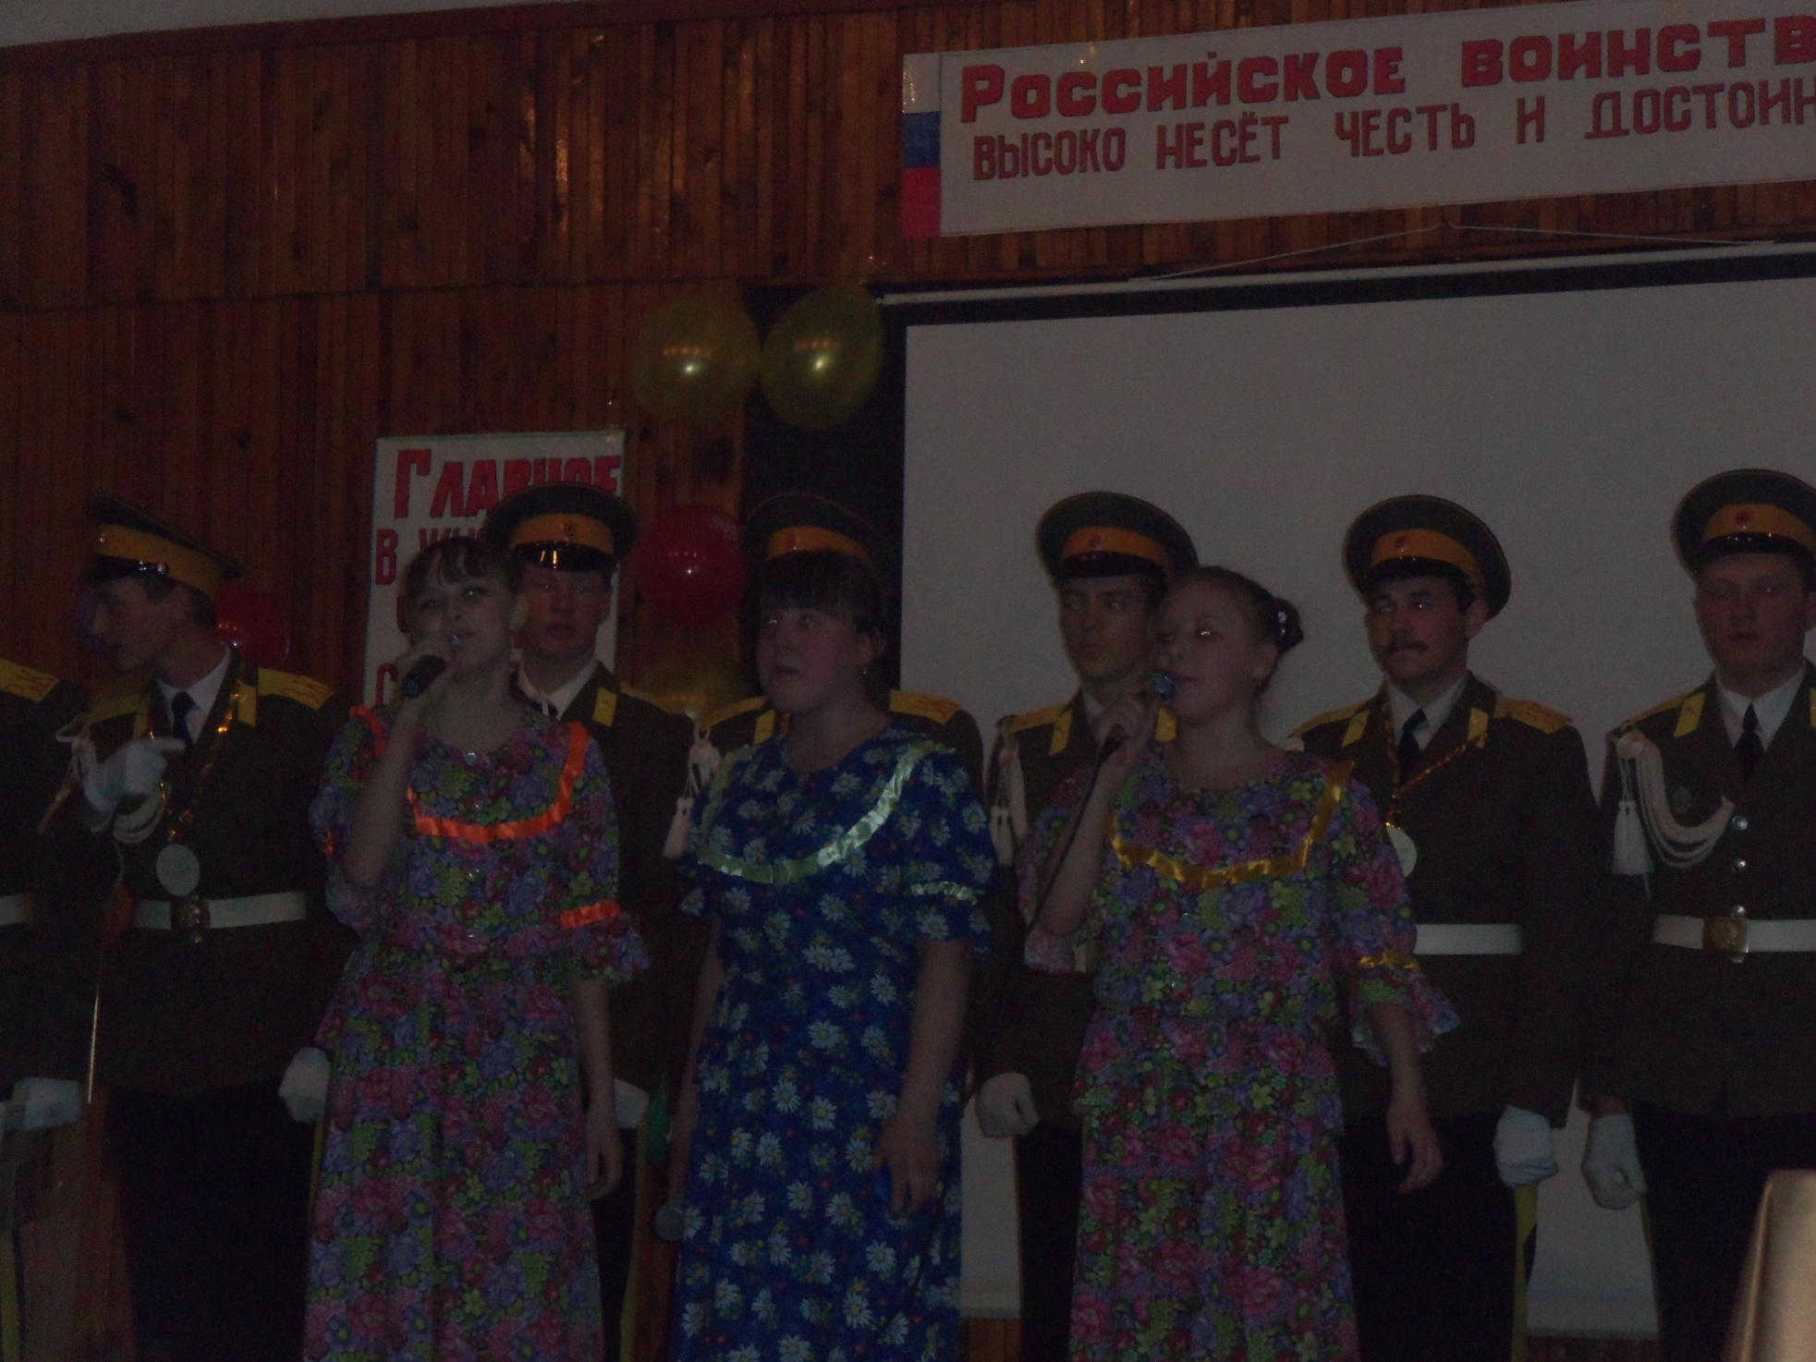

Slide 20
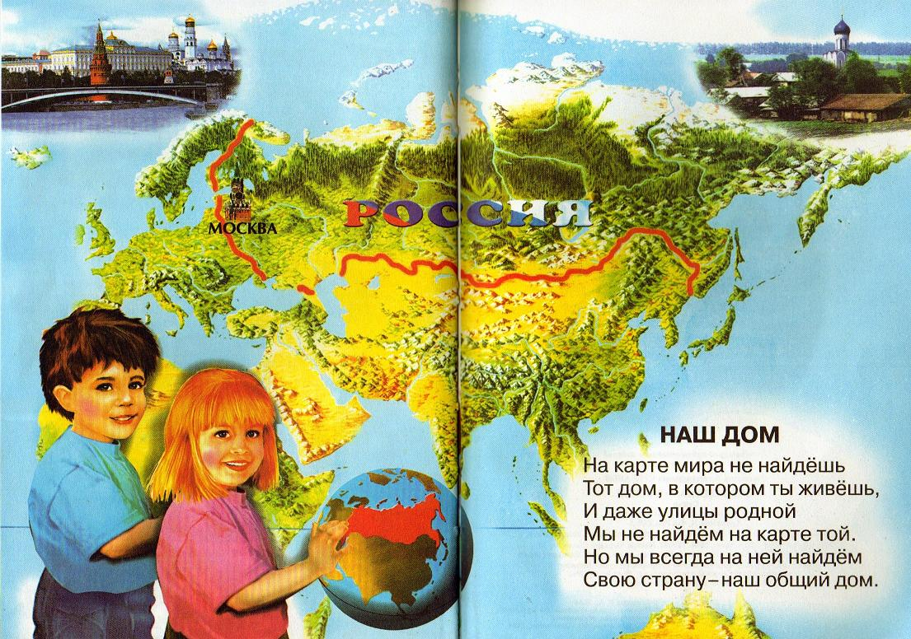

Slide 21
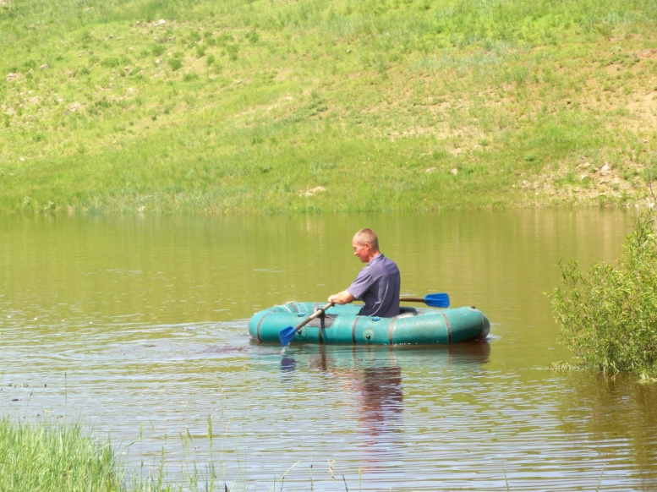
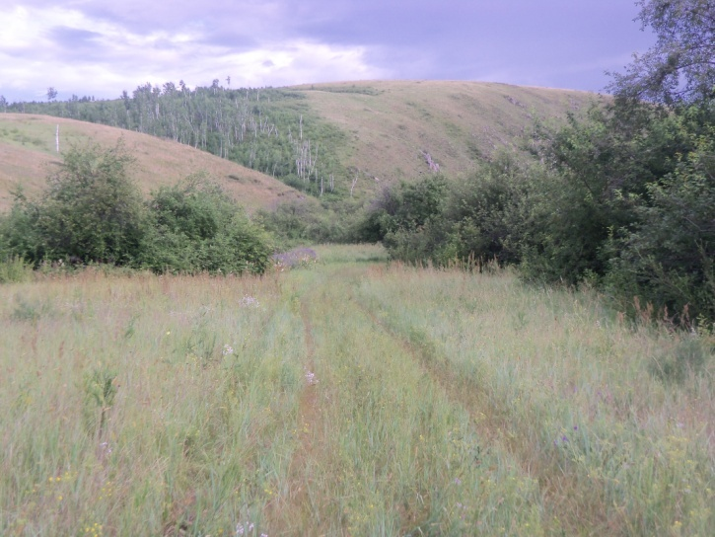
«Село родное» Село раскинулось старинное Среди полей, среди лугов. Леса зовут за земляникою, Озера манят рыбаков. Здесь по весне цветет черемуха, И яблони ласкают глаз. .
А рядом трасса всероссийская Зовёт в далёкие края Но далеко уеду, близко ли- Обратно возвращаюсь я К своим знакомым с детства улицам Где тополя помашут мне листвой.
Село родное, тобой любуюсь я, Грущу и радуюсь тобой…! Проходят годы, но не старится Моё любимое село. И может, тем уже я счастлива, Что здесь родиться повезло. Судьба моя с тобою связана, Забайкальский, легендарный край. Тебя, село родное, славлю я, Живи и процветай

Slide 22
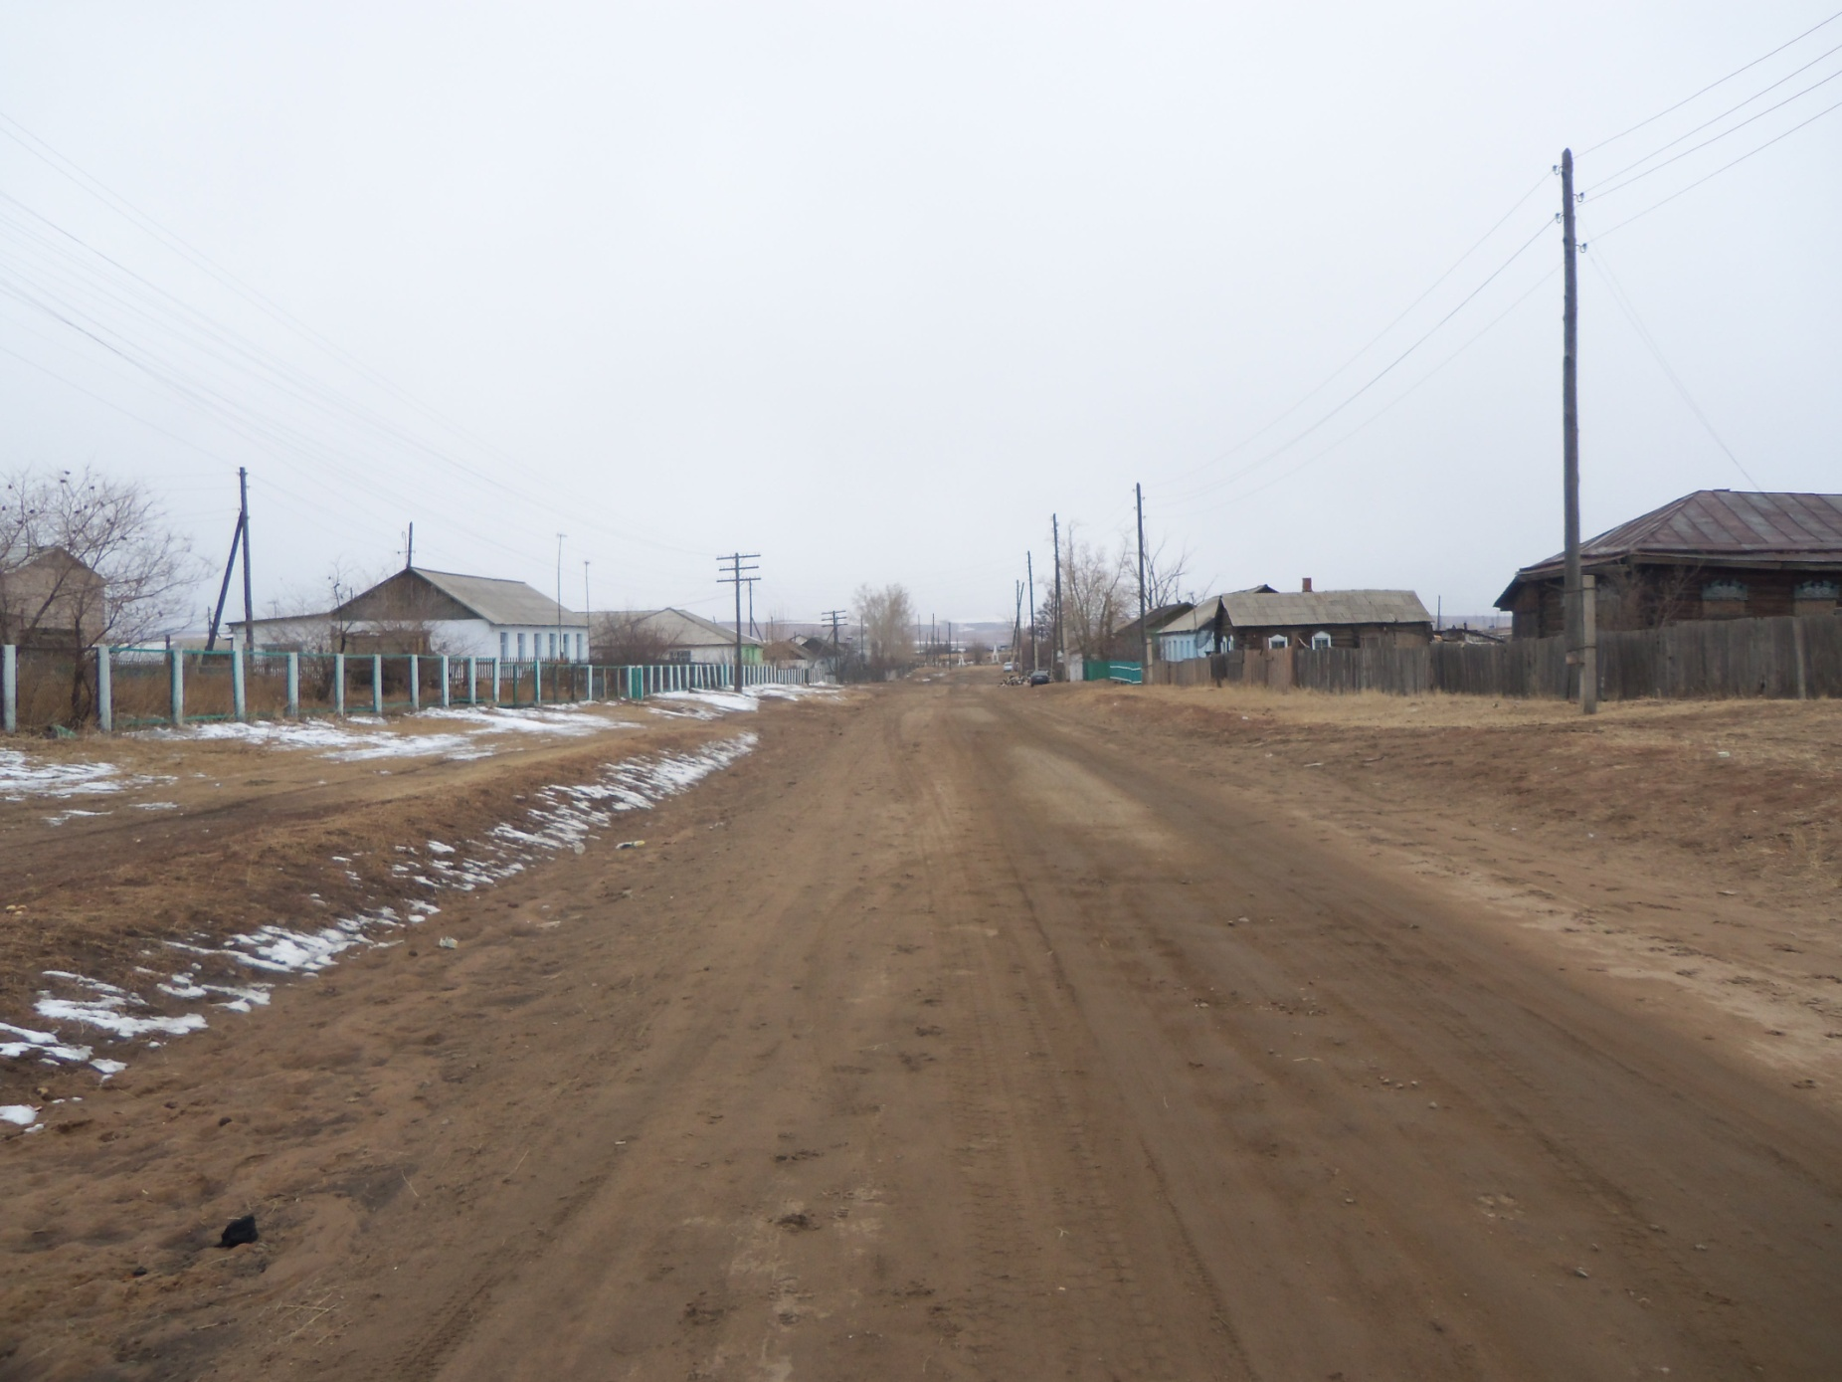
Улицы родного села

Slide 23
служить
Жить –
Родине

Slide 24
стороне,
На чужой
без песни.
что соловей

Slide 25
Если дружба
Родина
велика,
сильна.
будет

Slide 26
Родина –
умей за неё
мать,
постоять.

Slide 27
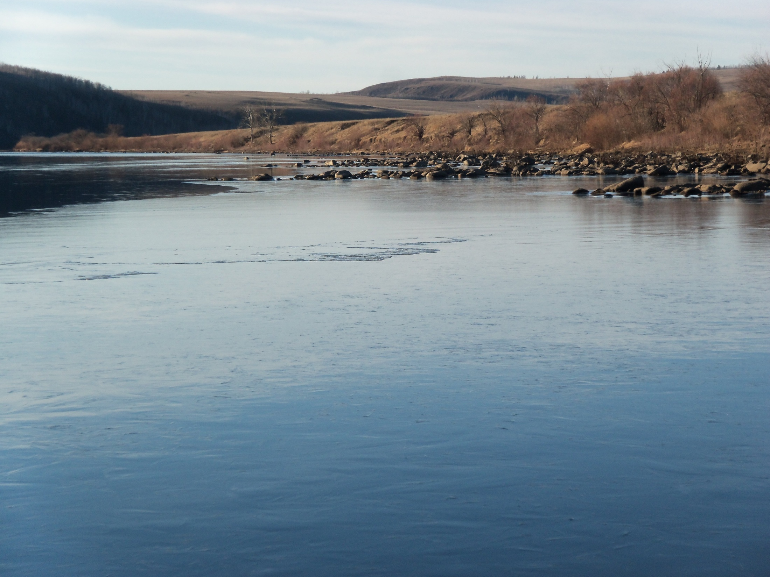
О родине – негромко говорю: Ведь о большой любви кричать не надо. Она – моя отрада и награда, Скажу о ней – молитву сотворю: “Будь вечно в благоденствии и славе, Дай сил тебе, Всевышний, мир хранить, Дай сил нам жить, не мудрствуя лукаво И пред тобой себя не уронить!”.

